Slide 1
批判性思维
第四章：澄清概念
张若愚
华中科技大学哲学学院

Slide 2
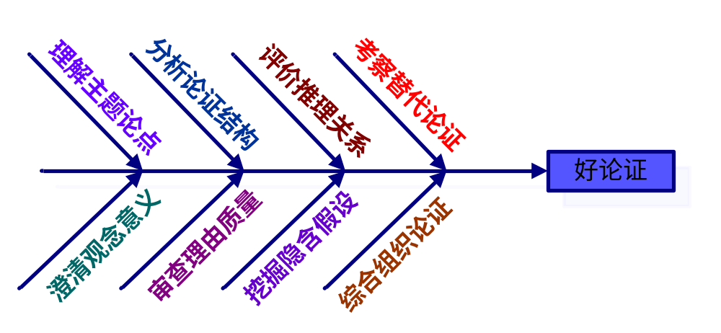
好论证/批判性思维的流程图
理解主题论点，澄清概念意义，分析论证结构，审查理由质量，
评价推理关系，挖掘隐含假设，考虑替代论证，综合组织论证。

Slide 3
澄清概念: 一. 概念出错的8种方式
好的论证，其使用的语句所包含的词语必须概念清晰如果你不能确定词语的意义和内容，你就无法确定它的真假范围，无法确定它支持什么，无法知道它和结论的关系。最后导致论证乏力。
  如果通货膨胀率显著增加，央行就会提高利率来遏制它
  刚发表的上个月统计说通货膨胀已经达6.5%
-----------------------------------------------------------------------
  所以，央行很快会宣布加息
  问题出在哪里？ 1.概念模糊。导致论证不成立。

Slide 4
这样改一下，论证是不是好些？
  如果通货膨胀率超过6% ，央行就会提高利率来遏制它刚发表的上月统计说通货膨胀率已经达6.5%
  ---------------------------------------------------------------------
  所以，央行很快会宣布加息

Slide 5
  三位书生进京赶考。临行前找算命先生问前程。算命先生神秘地竖起了一个指头，什么都没说。
  模糊性和信息量成反比；等于什么都没说。
  为什么算命先生要这样？模糊性和证实成正比，和证伪成反比。他永远正确。

Slide 6
  人物周刊：你的话让我想起A教授说，应该允许城市里面有贫民窟的存在，但他遭到万炮齐轰。
  B教授：贫民窟的存在是说明一个国家的落后，但是中国是一个落后国家，是吧？所以我们应该承认一个简单的事实。落后国家肯定是有贫民区的，看你怎么去对待这个问题。”
这里的问题：2. 偷换概念
偷换概念有两种方式：
1）用了两个不同的词语。
2）虽然用的是一个词，但是前后的意义发生了变化。

Slide 7
=
自由贸易对国家有什么好处？
理由很清楚：不受限制的商品关系将会带来物质流通不受阻碍的好处，这难道不明显吗？
问题出在哪？3. 同义反复。
同义反复的句子会导致空洞、论证乏力。

Slide 8
=
记者：两国关系如何发展才能互惠互利?
专家：两国关系总体上的发展是良好的。但是还存在一些问题；双方应该进行更坦率和更真诚的沟通，进一步加强交流，增加信任，减少误判，使两国关系稳健发展，共同造福于两国人民。
这里的问题：4. 说套话
套话意味着在什么地方都适用，也就是在什么地方都不管用。
我们要不要说套话？外交辞令其实就是说套话。总比说错话要好，但也不能老说套话。

Slide 9
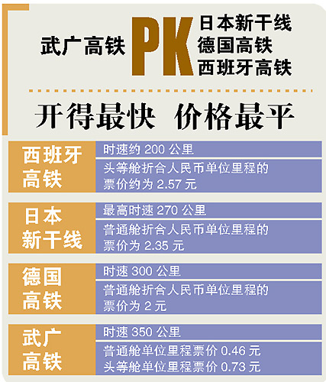
问题出在哪？5. 脱离具体环境。

Slide 10
研究: 男性眼神在女性身上停留8.2秒才算一见钟情
一名男性在拥挤的屋子里与一名女性眼神相会是一见钟情吗？科学家答案是，男性的眼神停留8.2秒才表示他受到吸引。研究显示，如果男性的目光在异性身上停留4秒左右，就表示他基本不为所动。而女性对不同男性注视的时间基本相同。
《性行为文献》杂志报道，研究人员安排115名学生与男女演员交流，同时通过隐蔽摄像头跟踪学生眼部运动。结果显示，男学生目光在被认为漂亮的女演员身上平均停留8.2秒，在吸引力一般的演员身上停留4.5秒。女学生则没有这种差别。 (新华网)
把“一见钟情”定义为“8.2秒”：6.虚妄的定义精确
貌似精确的定义导致错误的实验设计，或观察数据的错误解释，从而得出错误的结论。

Slide 11


7. 过度的学究导致晦涩，无法理解，论证乏力。
小学成绩单上的评语 | 真正的意思
她运用位置的语言系统地描述了对象或者人的相对地点 | 学生能够说自己在队伍的前面、后面或者“我是第三个”
她用自己感官、独立地研究了各种对象和结构的特征 | 一年级学生学习感知，摸物体，描述感觉，比如，软，硬、有刺、好闻等
她展示了运用推动，操作和稳定的运动原理 | 体育课上，孩子可以跑、站立、保持身体平衡
他展示了对艺术工具的合适控制和运用的理解 | 学生可以用剪刀、胶水，画笔来作手工作业

Slide 12
炉子的定义：“厨房里用来做饭的设施”。
问题：8. 定义不恰当。 客厅里取暖的设施呢？
定义既不能过窄，也不能过宽

Slide 13
二. 如何澄清概念，达到清晰的思考和有力的论证？
1. 避免上述的8种错误：1）概念模糊，2）偷换概念，3）同义反复，4）说套话，5）脱离具体环境，6）虚妄的定义精确，7）过度的学究，8）不恰当的定义。

Slide 14
2. 用定义来澄清概念
报告性定义──报告一个词的一般接受的常用意义。字典里常是这类定义，比如贫民窟。
规定性定义──规定一个新词的意义或一个词的新意义。科学中的定义，能量。
精确性定义──对一个模糊的词给出精确的意义。比如“显著增长”=“6%”

Slide 15
分析下面例子，说明它们出了8种中的哪一种问题。
房地产商: 快来买，这是城里的最佳房产。
我不理解反对赌博的人是怎么想的。赌博是生活不可避免的一部分。当我们穿行街道、接受工作、开车、结婚时，都是赌博。赌博合法化只是承认这个事实。
如果学生提的问题好，就能让教授更能提供帮助。既然更能提供帮助的教授应该得到终身教职，学生对谁应该得到教职起最终决定作用。
警察：对不起，只有持特别证的人才可以在此停车。
司机：正好，我有特别证，说明我完全可以在此停车。

Slide 16
某学者认为项羽“划分天下，分封诸侯”是一种非常可贵的民主精神，“项羽已经有了一种民主思想，他就是华盛顿，他想建立的是一种民主联邦制的国家”。
“只要深化改革，抓好经济配套措施，保持开放，扩大出口市场，就能战胜这次世界经济危机。”
某地产商 (2008,房地产陷入低潮)：
政府应该救市，这是救经济！
(2010,政府控制房价高飙)：
政府不应该干预市场，这是计划经济！
加拿大前总理特鲁多的儿子贾斯汀读他爸爸的传记: “这是我父亲在他不是我爸爸的时候做的事情”。

